Slide 1
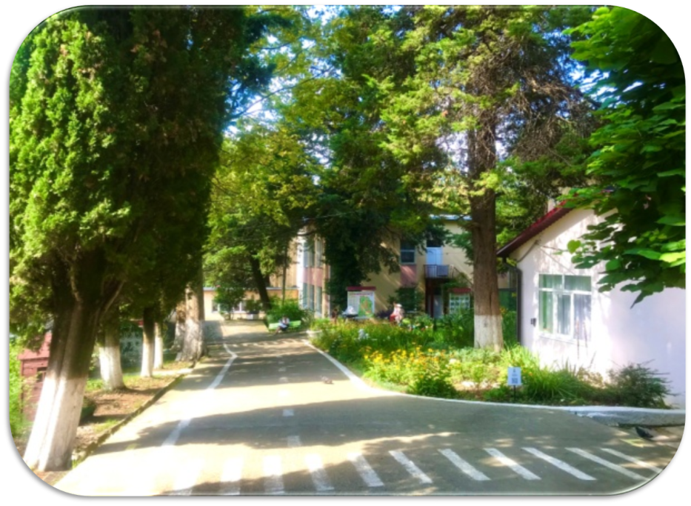
МУНИЦИПАЛЬНОЕ ДОШКОЛЬНОЕ ОБРАЗОВАТЕЛЬНОЕ БЮДЖЕТНОЕ УЧРЕЖДЕНИЕ ДЕТСКИЙ САД ОБЩЕРАЗВИВАЮЩЕГО ВИДА № 79 МУНИЦИПАЛЬНОГО ОБРАЗОВАНИЯ ГОРОДСКОЙ ОКРУГ ГОРОД-КУРОРТ СОЧИ
ИТОГОВЫЙ ОТЧЕТ КИП-2020
за 2020-2023 г.г.
«Интегративная модель организации культурных практик дошкольников в условиях инклюзивного взаимодействия»
Краснодарский край, город-курорт Сочи,
улица Чебрикова, дом 1А
+7 (862) 261-41-60
dou79@edu.sochi.ru
http://dou79.sochi-schools.ru
Заведующий:
Собатенко Татьяна Николаевна

Slide 2
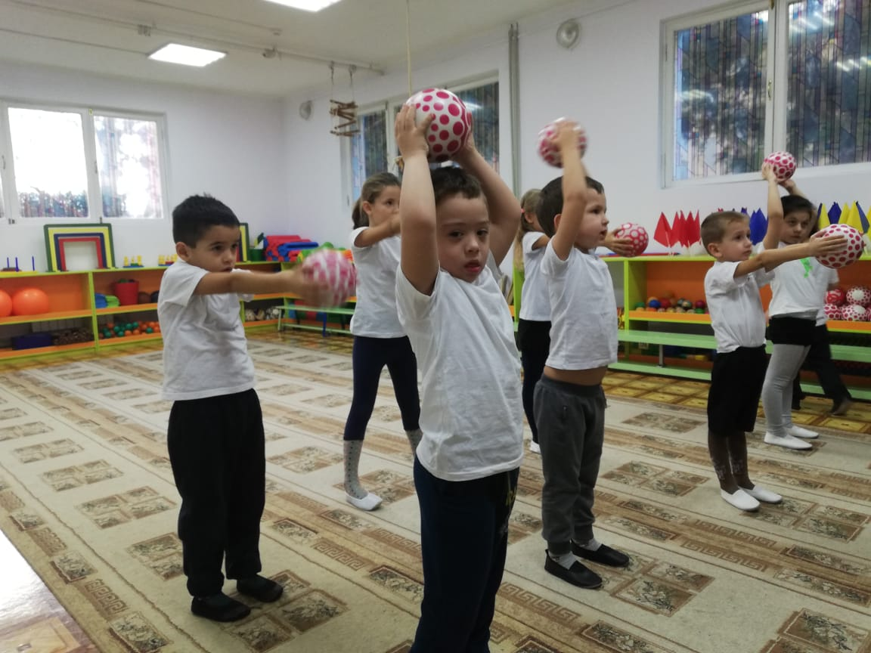
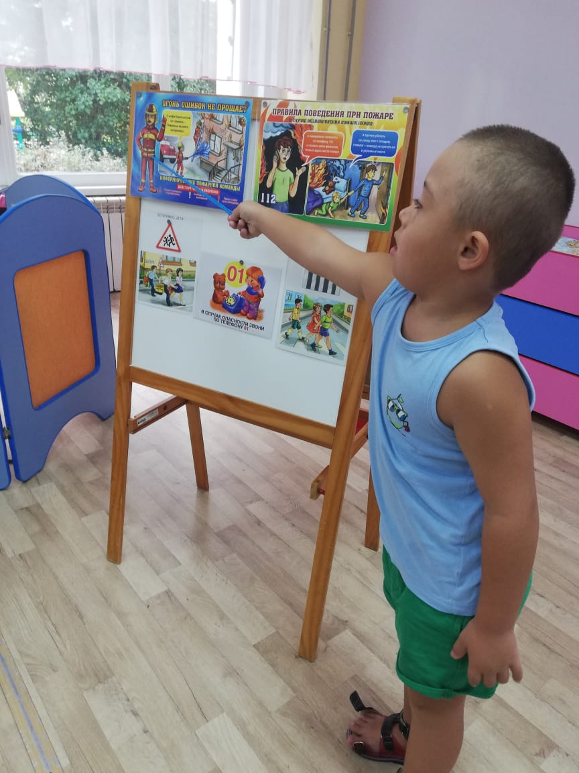
ПРИОРИТЕТНЫЕ НАПРАВЛЕНИЯ ДЕЯТЕЛЬНОСТИ
МДОУ № 79 В РАМКАХ КИП:
соединение в педагогической деятельности требований основной и дополнительной образовательных программ с учетом особенностей детей с ОВЗ
организация сетевого взаимодействия по сопровождению детей с учётом особых образовательных потребностей на основе использования АВА-технологии и технологии PEСS
разработка культурных практик, для использования в работе с детьми с ОВЗ и здоровыми детьми в условиях инклюзивного взаимодействия
повышение качества образования и эффективности социального взаимодействия детей с учетом их индивидуальных различий

Slide 3
НОЗОЛОГИЧЕСКИЕ КАТЕГОРИИ ДЕТЕЙ С ОВЗ
В МДОУ № 79
ЗА ПЕРИОД РЕАЛИЗАЦИИ ПРОЕКТА В РАМКАХ КИП:
1. Обучающиеся с нарушениями слуха (глухих, слабослышащих и позднооглохших, перенесших операцию по кохлеарной имплантации): 1 человек
2. Обучающиеся с нарушениями зрения (слепых, слабовидящих, с амблиопией и косоглазием): нет
3. Обучающиеся с тяжелыми нарушениями речи ( ТНР): 6 человек
4. Обучающиеся с нарушениями опорно-двигательного аппарата (НОДА): 1 человек
5. Обучающиеся с задержкой психического развития (ЗПР): 25 человек
6. Обучающиеся с расстройствами аутистического спектра (РАС): 7 человек
7. Обучающиеся с умственной отсталостью (интеллектуальными нарушениями) ( УО): 5 человек
8. Обучающиеся с тяжелыми множественными нарушениями развития ( ТМНР): 2 человека

Slide 4
РЕЗУЛЬТАТ ДЕЯТЕЛЬНОСТИ МДОУ № 79
ПО РЕАЛИЗАЦИИ ИННОВАЦИОННОГО ПРОЕКТА:
Интегративная модель организации культурных практик дошкольников
в условиях инклюзивного взаимодействия
Создание единого образовательного пространства
- Взаимодействие с инклюзивными центрами «Включи» и «Моя планета» в направлении социализации детей с РАС в рамках инклюзивного дошкольного образования, для развития коммуникативных и поведенческих навыков взаимоотношений с окружающими;
- Методическая разработка по организации культурных практик в совместно-самостоятельной деятельности: «Прозрачное чудо»;
- Методическая разработка художественно - эстетической направленности театральной студии «АРТиКО» для детей с ОВЗ: «Солнышко в ладошках»;
- Методическая разработка по организации культурных практик с использованием развивающих пространств (классиков): «Физическое и познавательное развитие дошкольников с использованием развивающих пространств»;
- Методическая разработка по организации культурных практик с использованием кинезиологических игр и упражнений: «Кинезиология на все случаи жизни…»
- Методическая разработка: «Раздельный сбор мусора: методическое пособие»
Модуль психолого-педагогического и социального сопровождения
Модуль реализации культурных практик с позиции инклюзии
Модуль интеграции основного и дополнительного образования
Результаты и продукты ИД
АОП, ИОМ
Создание РППС
для реализации КП
Музыкальное развитие и театрализованная деятельность
АВА- технология
PECS -технология
Методическое сопровождение КП
Познавательное и речевое развитие
Нейропсихологическая коррекция
Кинезиологические упражнения
ИЗО деятельность и робототехника
Физическое развитие

Slide 5
МОДЕЛЬ СЕТЕВОГО ВЗАИМОДЕЙСТВИЯ С ИНКЛЮЗИВНЫМИ ЦЕНТРАМИ «ВКЛЮЧИ» И «МОЯ ПЛАНЕТА» ПО ПСИХОЛОГО-ПЕДАГОГИЧЕСКОМУ СОПРОВОЖДЕНИЮ ДЕТЕЙ С РАС, С УМСТВЕННОЙ ОТСТАЛОСТЬЮ, С ЗПР
КООРДИНАЦИОННЫЙ СОВЕТ
разработка пошагового маршрута помощи и коррекции дефицитов развития ребёнка (4-5 лет)
I этап (4 месяца)
АНО ИНКЛЮЗИВНЫЙ ЦЕНТР «ВКЛЮЧИ»
индивидуальная работа с дефицитами детей на занятиях АВА
II этап (5 месяцев)
АНО ИНКЛЮЗИВНЫЙ ЦЕНТР «МОЯ ПЛАНЕТА»
система альтернативной коммуникации,
работа в малых группах с карточками PECS
III этап ( 7 месяцев)
МДОУ № 79 г. Сочи
социализация детей по программе «Детство» с использованием технологий АВА и PECS
У детей сформированы культурно-гигиенические навыки, могут самостоятельно кушать
Дети взаимодействуют со взрослыми и сверстниками, выражают свои желания при помощи карточек PECS
В речи детей появились первые слова, понимают обращённую к ним речь, снизилась тревожность
Родители детей научились новым формам коммуникации, овладели технологиями АВА и способами альтернативной коммуникации

Slide 6
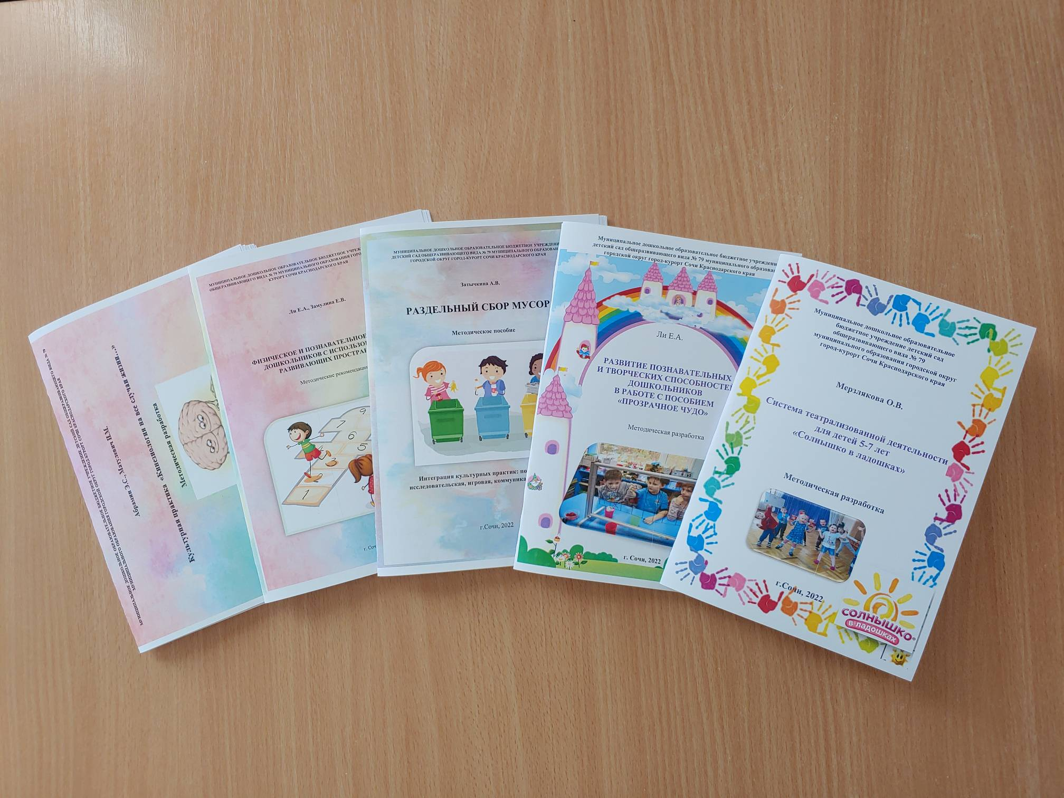
Направления
ПРОДУКТ ИННОВАЦИОННОЙ ДЕЯТЕЛЬНОСТИ
МДОУ № 79
Продуктом и результатом работы педагогического коллектива МДОУ № 79 в рамках деятельности краевой инновационной площадки за 2020-2023 г.г., явились методические разработки по организации культурных практик:
1) Ли Е.А. Развитие познавательных и творческих способностей дошкольников в работе с пособием «Прозрачное чудо»: методическая разработка. – Сочи. 2022.- 39с. Рецензент: кандидат педагогических наук О.П.Садилова, доцент кафедры педагогического и психолого-педагогического образования ФГБОУ ВО «Сочинский государственный университет».
2) Мерзлякова О.В. Система театрализованной деятельности для детей 5-7 лет «Солнышко в ладошках»: методическая разработка. – Сочи. 2022.- 32с.
Рецензент: кандидат педагогических наук Л.А. Базалева.
3) Ли Е.А., Замулина Е.В. Физическое и познавательное развитие дошкольников с использованием развивающих пространств: методическая разработка. – Сочи. 2022.- 29с. Рецензент: кандидат педагогических наук Л.А. Базалева.
4) Абрамян Э.С., Матулевич И.М. Культурная практика «Кинезиология на все случаи жизни…»: методическая разработка. – Сочи. 2022.- 74с. Рецензент: кандидат педагогических наук И.А. Мушкина.
5) Затычкина А.В. Раздельный сбор мусора: методическое пособие. – Сочи. 2022.- 41с. Рецензент: кандидат педагогических наук Л.А.Базалева.
Каждая методическая разработка рецензирована и распечатана в виде информативной красочной брошюры

Slide 7
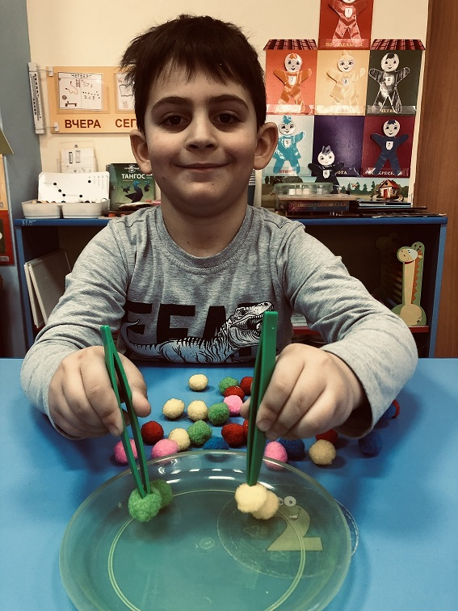
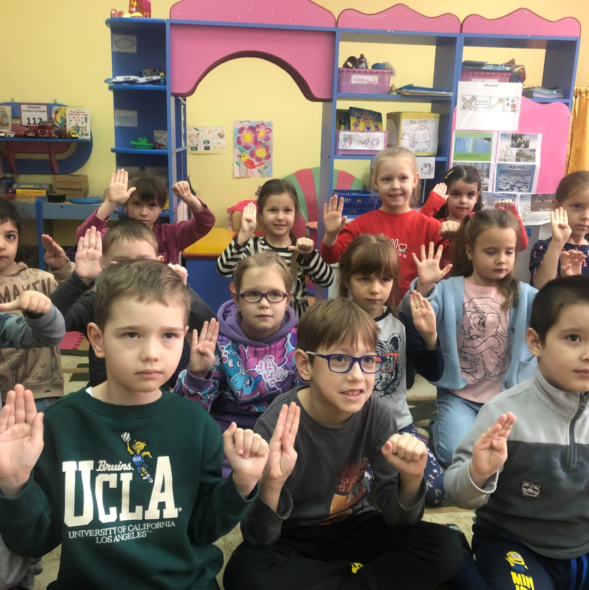
ИНТЕГРАЦИЯ КУЛЬТУРНЫХ ПРАКТИК В ОБРАЗОВАТЕЛЬНО-ВОСПИТАТЕЛЬНЫЙ ПРОЦЕСС
Направления
Использование кинезиологических игр и упражнений:
В совместно-самостоятельной деятельности
В динамических паузах
В утренних гимнастиках и гимнастиках после сна
Перед занятиями как организующее звено, настраивающее детский организм на плодотворную работу во время занятий
В музыкальных и физкультурных занятиях
В логопедических занятиях
В работе педагога – психолога с детьми
Весь мир на кончиках наших пальцев…

Slide 8
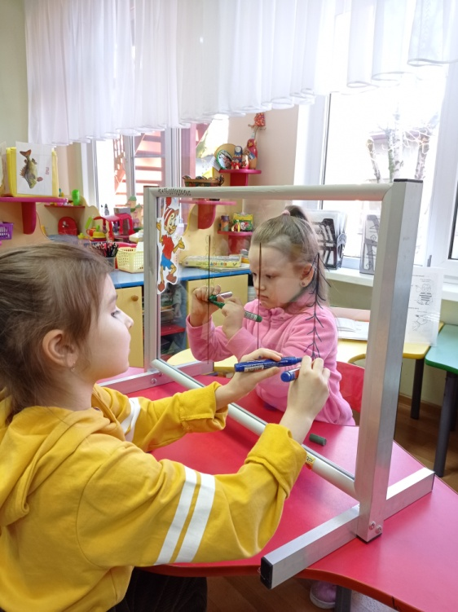
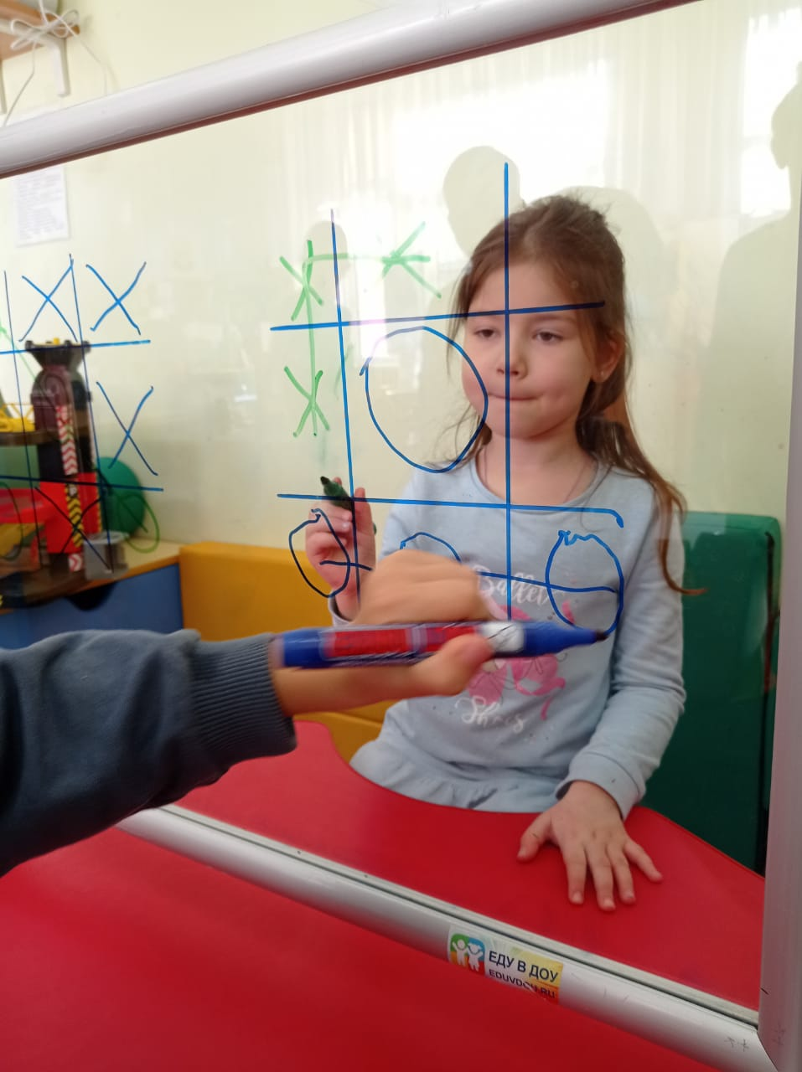
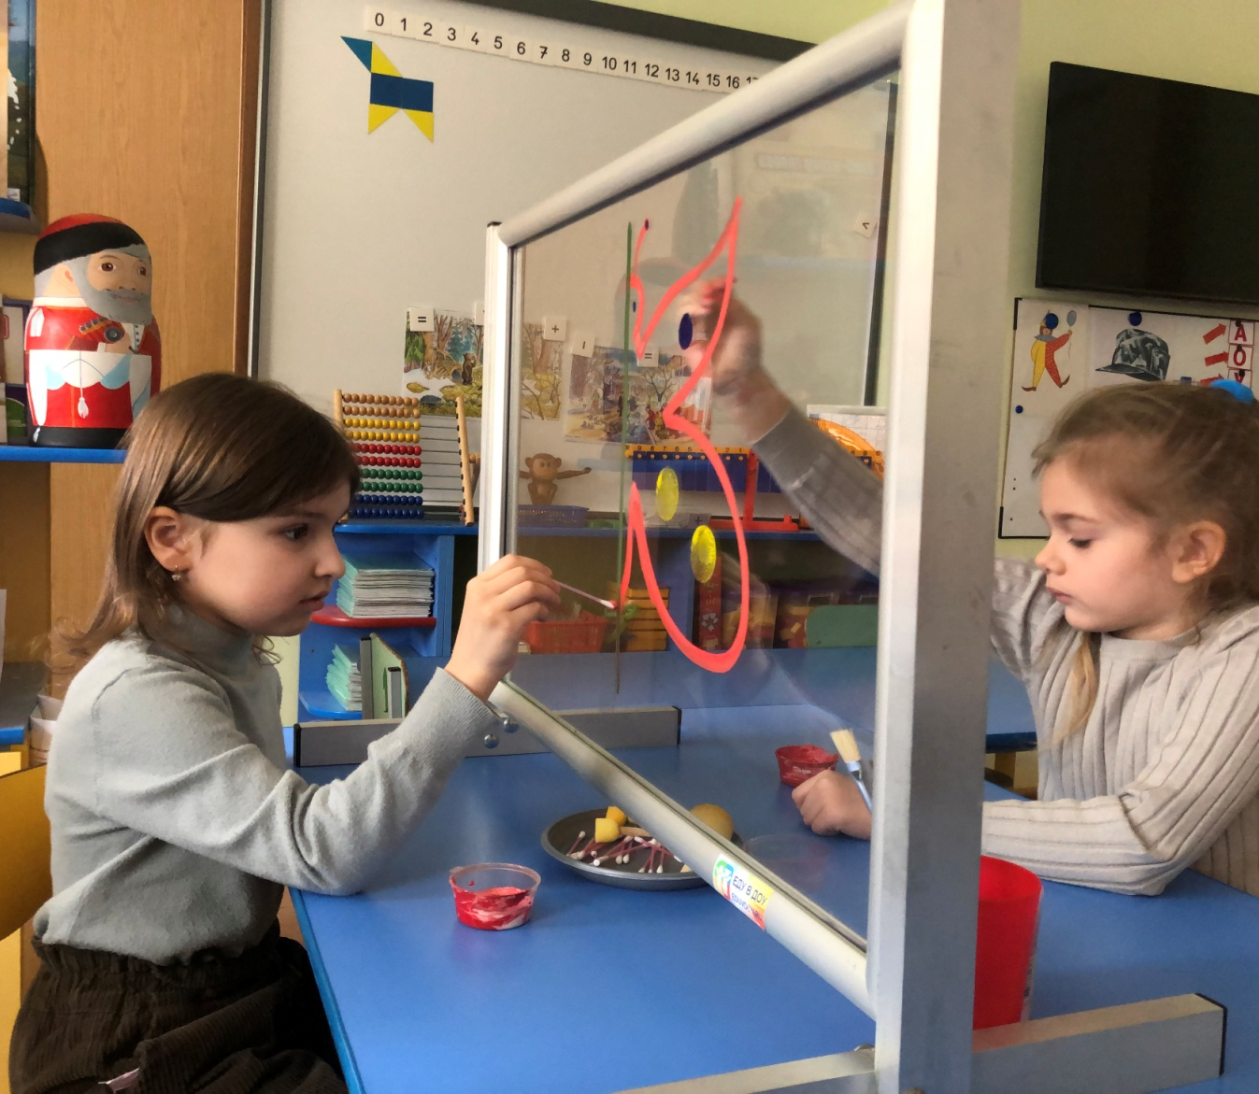
РИСУЕМ В ЧЕТЫРЕ РУКИ
ИНТЕГРАЦИЯ КУЛЬТУРНЫХ ПРАКТИК В ОБРАЗОВАТЕЛЬНО-ВОСПИТАТЕЛЬНЫЙ ПРОЦЕСС
Направления
Инновационное поле культурной практики с пособием «ПРОЗРАЧНОЕ ЧУДО»
Направления работы с пособием «Прозрачное чудо»:
Игры в области речевого развития.
Игры в области познавательного развития.
Игры на закрепление знаний детей в социально-коммуникативной области.
Кинезиологические игры.
Игры художественно-эстетической направленности

Slide 9
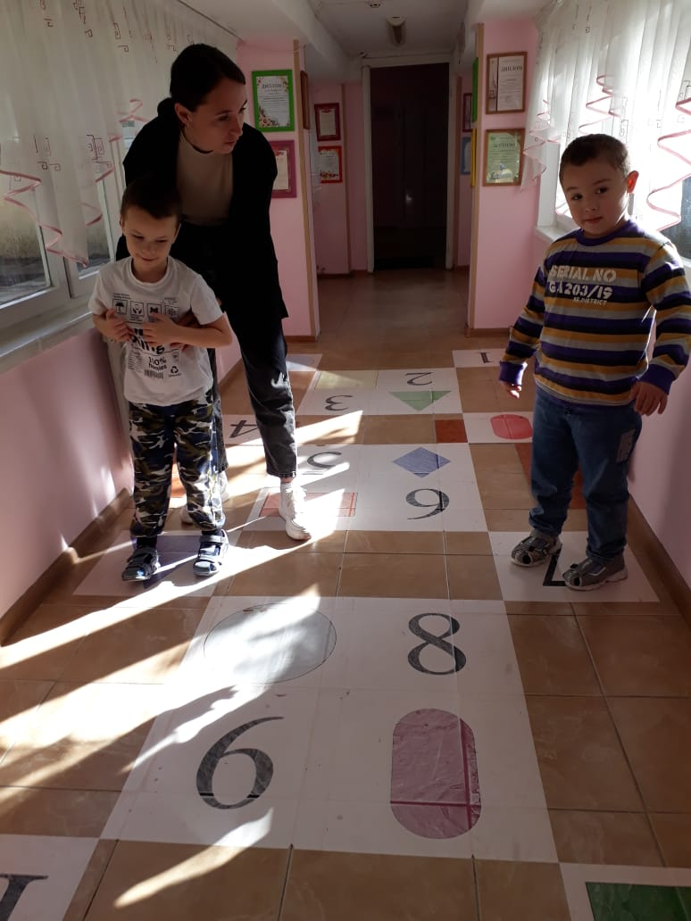
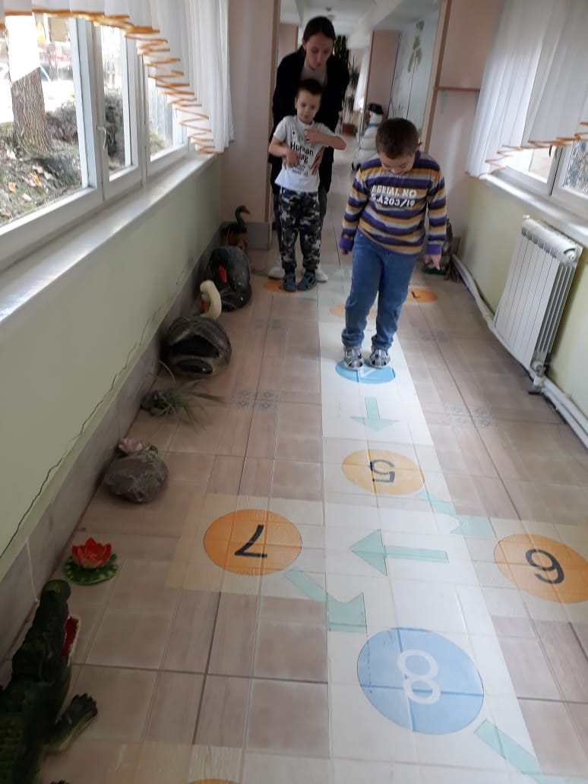
ИНТЕГРАЦИЯ КУЛЬТУРНЫХ ПРАКТИК В ОБРАЗОВАТЕЛЬНО-ВОСПИТАТЕЛЬНЫЙ ПРОЦЕСС
Направления
Размещение развивающих пространств («классики»)
В рекреациях: соединительные галереи, физкультурный зал
На территории: игровые площадки и веранды

Slide 10
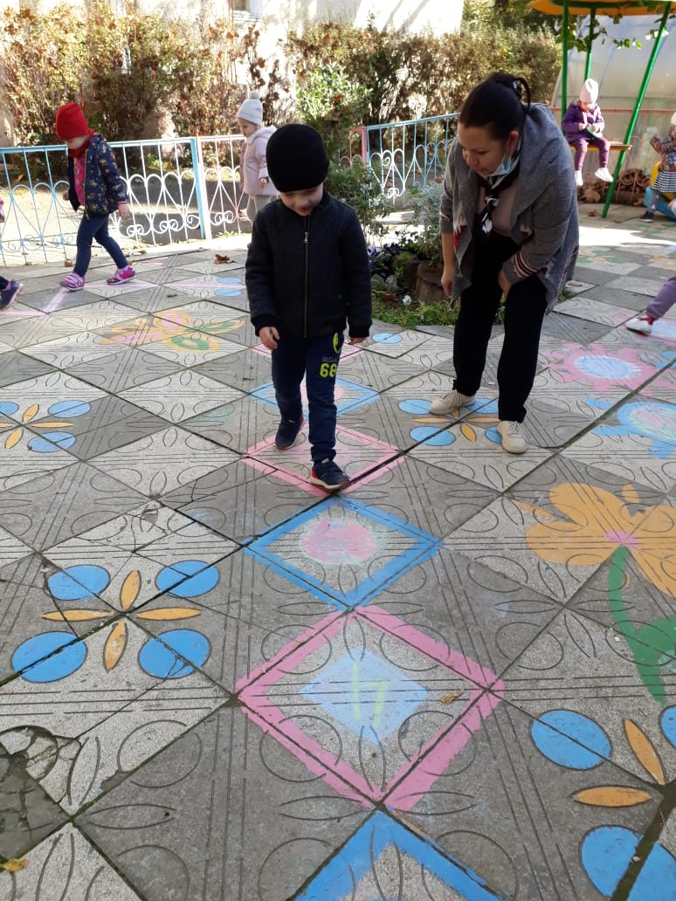
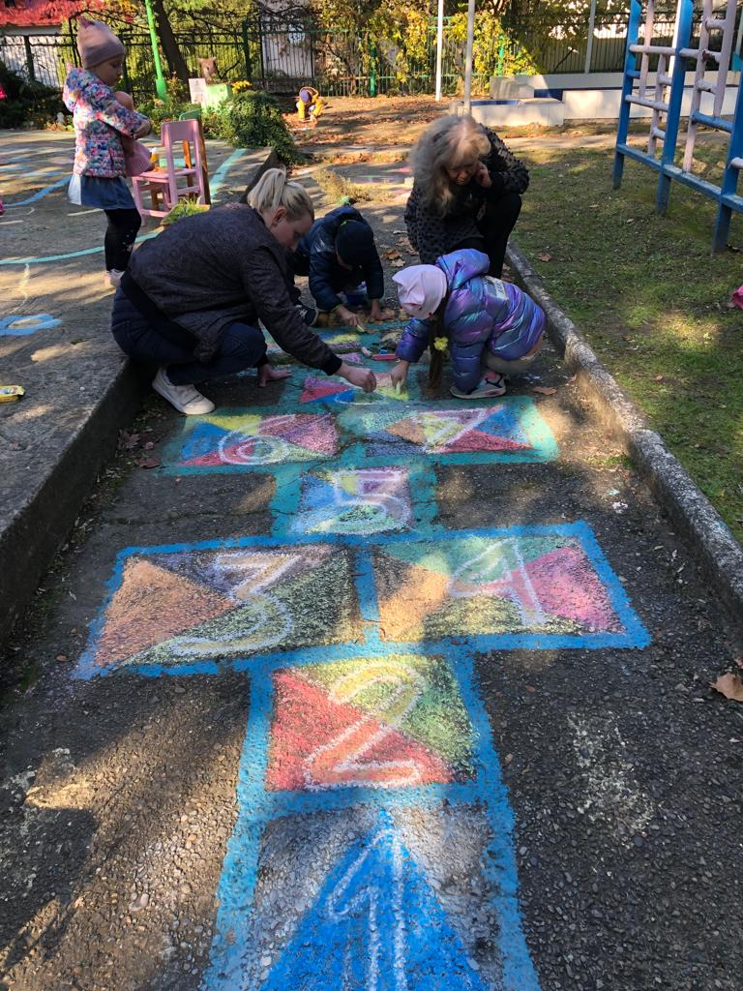
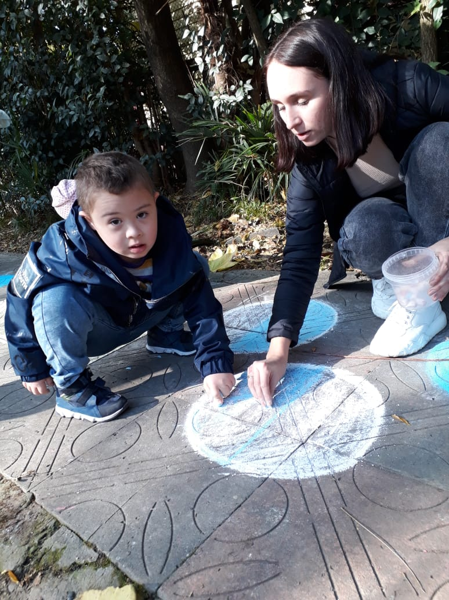
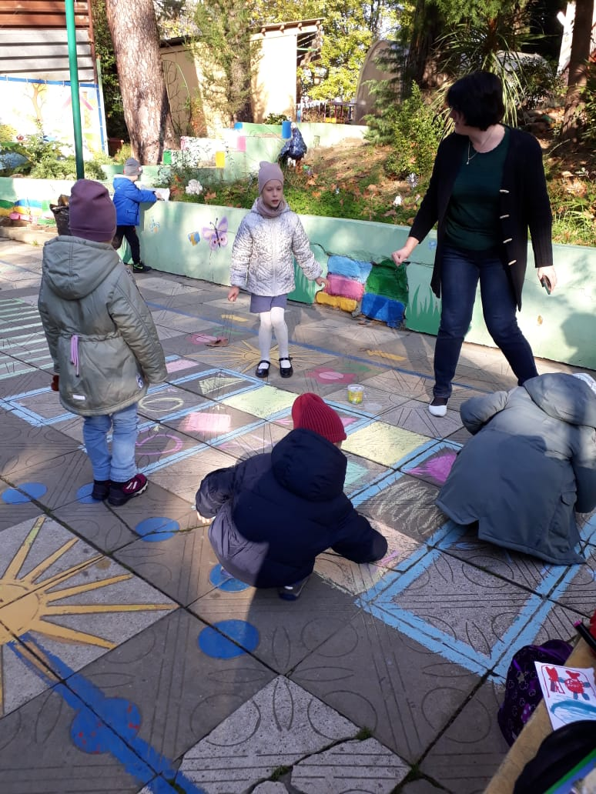
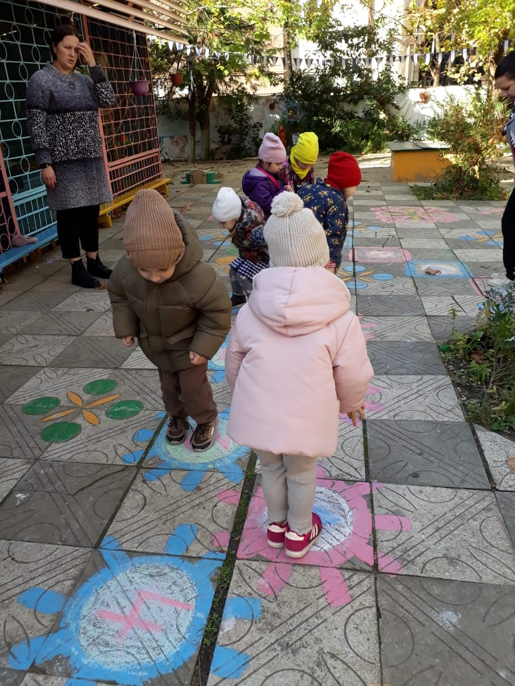
На территории МДОУ № 79 дети участвуют в создании классиков
ИНТЕГРАЦИЯ КУЛЬТУРНЫХ ПРАКТИК В ОБРАЗОВАТЕЛЬНО-ВОСПИТАТЕЛЬНЫЙ ПРОЦЕСС
Направления
Размещение развивающих пространств («классики»)

Slide 11
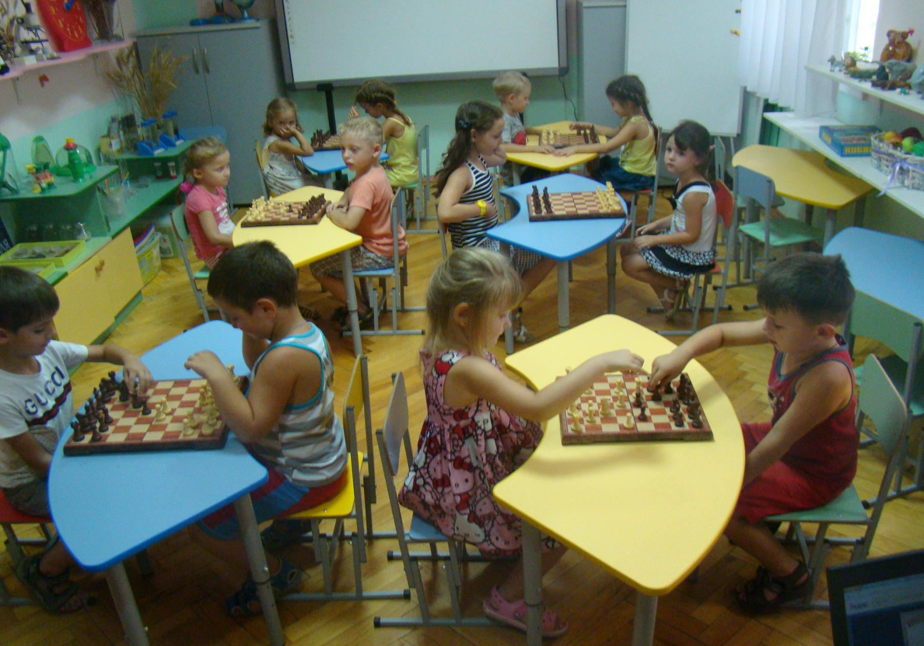
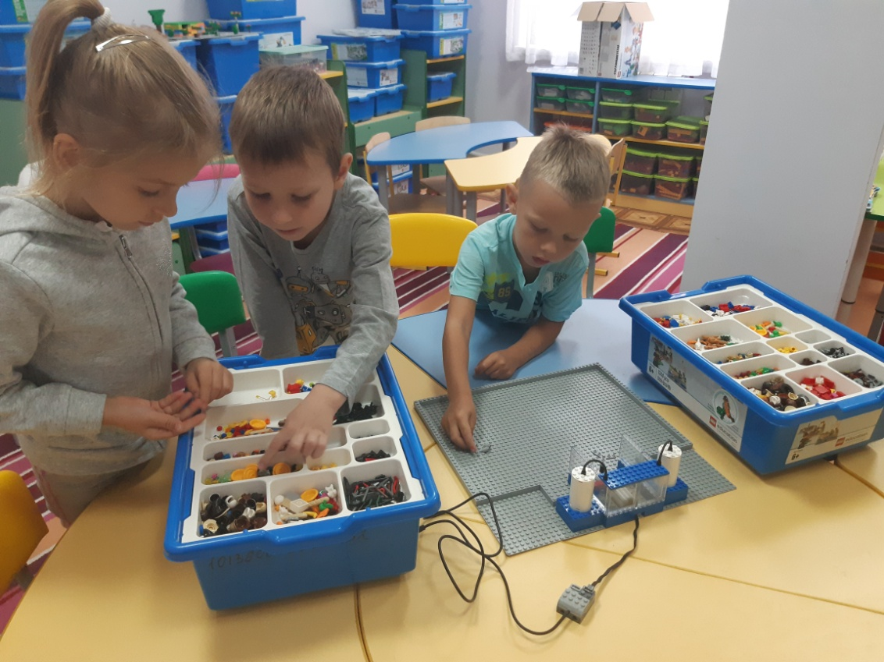
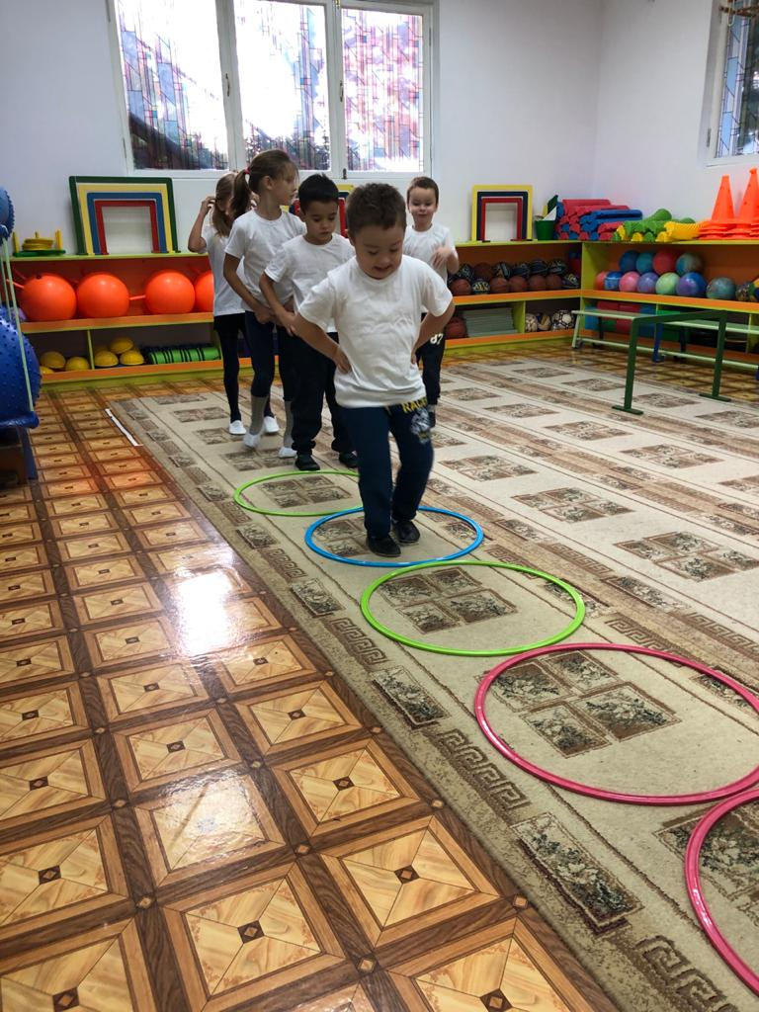
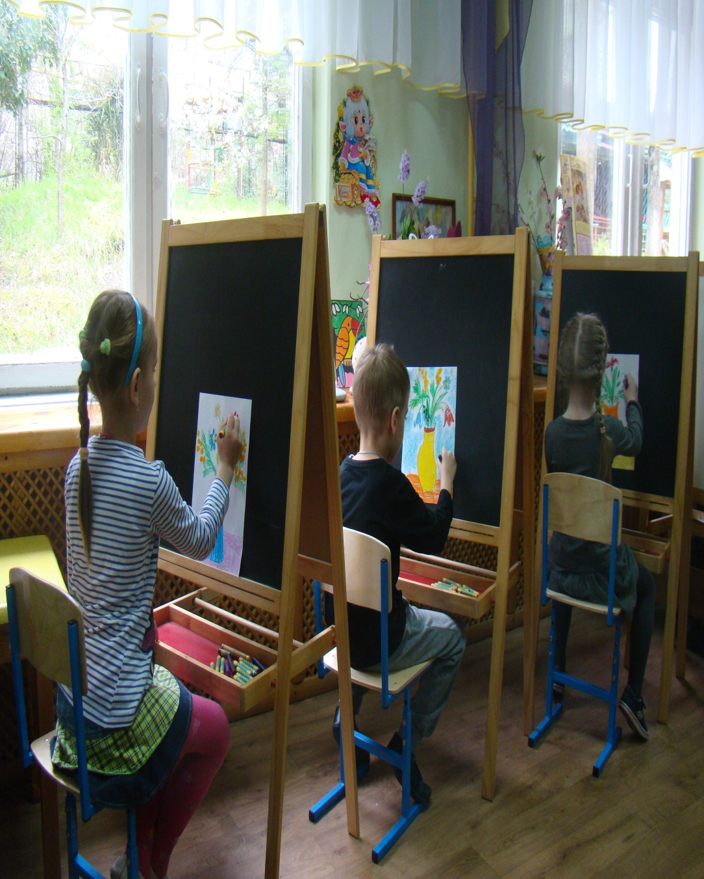
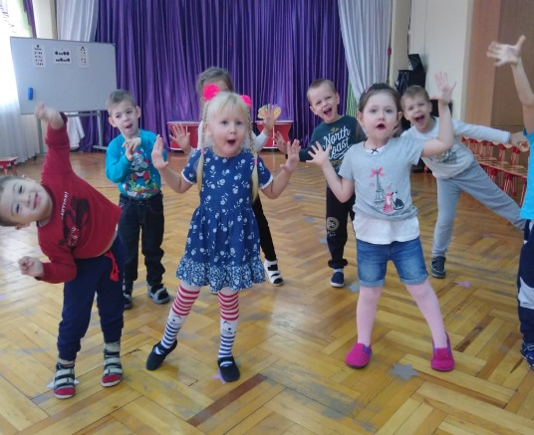
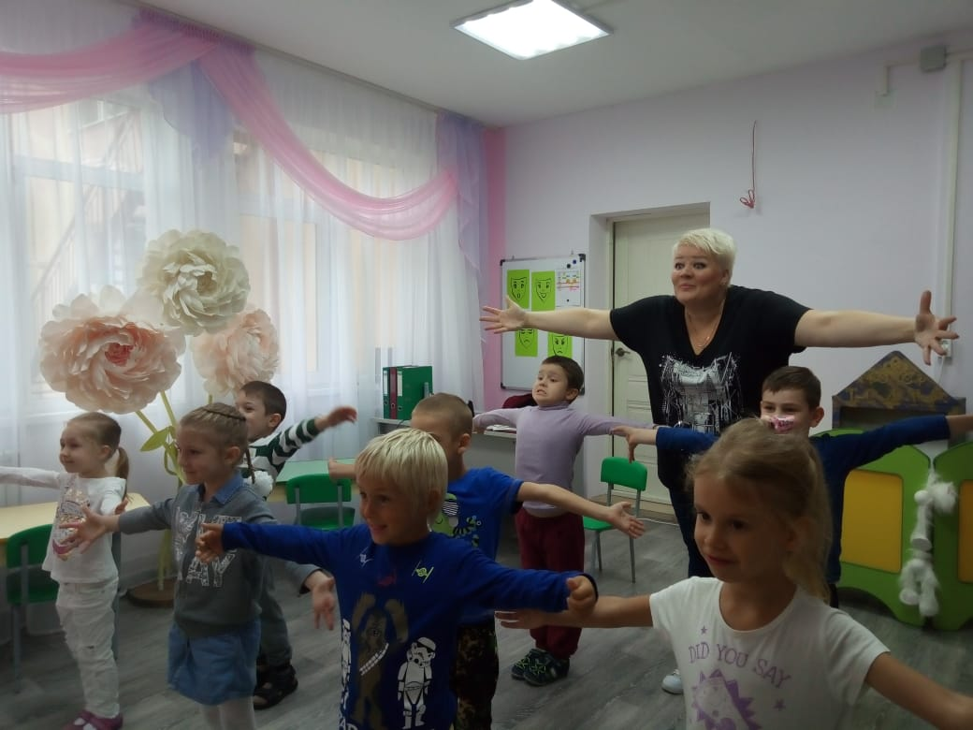
АДАПТИРОВАНЫ ПРОГРАММЫ
ДОПОЛНИТЕЛЬНОГО ОБРАЗОВАНИЯ ДЛЯ ДЕТЕЙ С ОВЗ
Охват детей с ОВЗ программами дополнительного образования

Slide 12
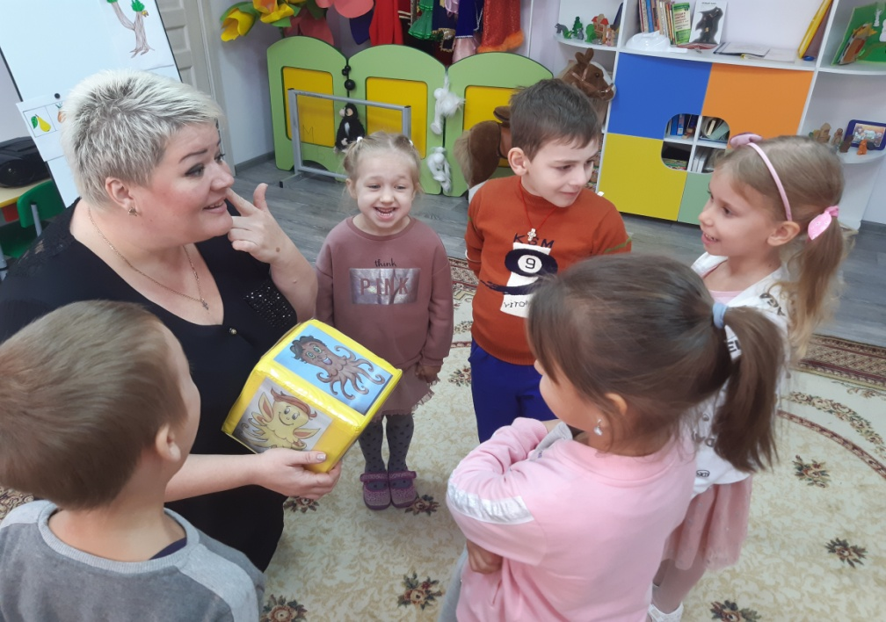
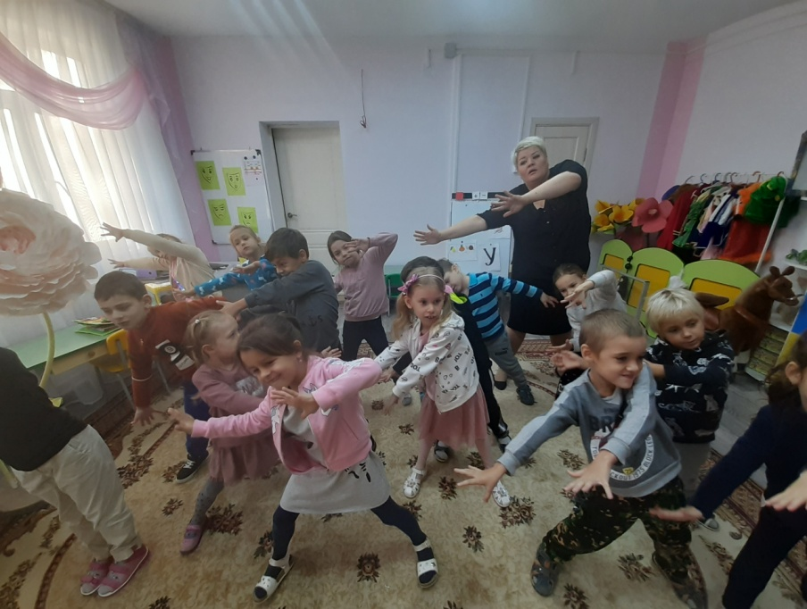
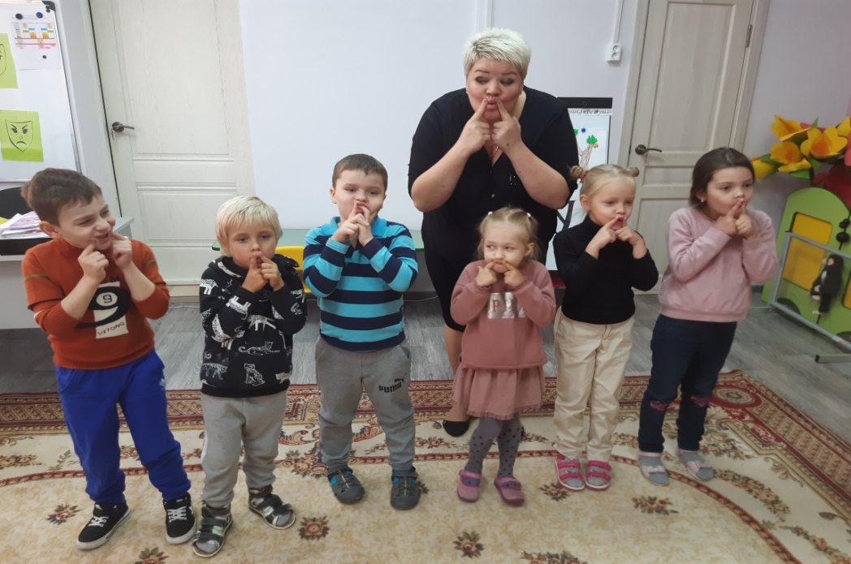
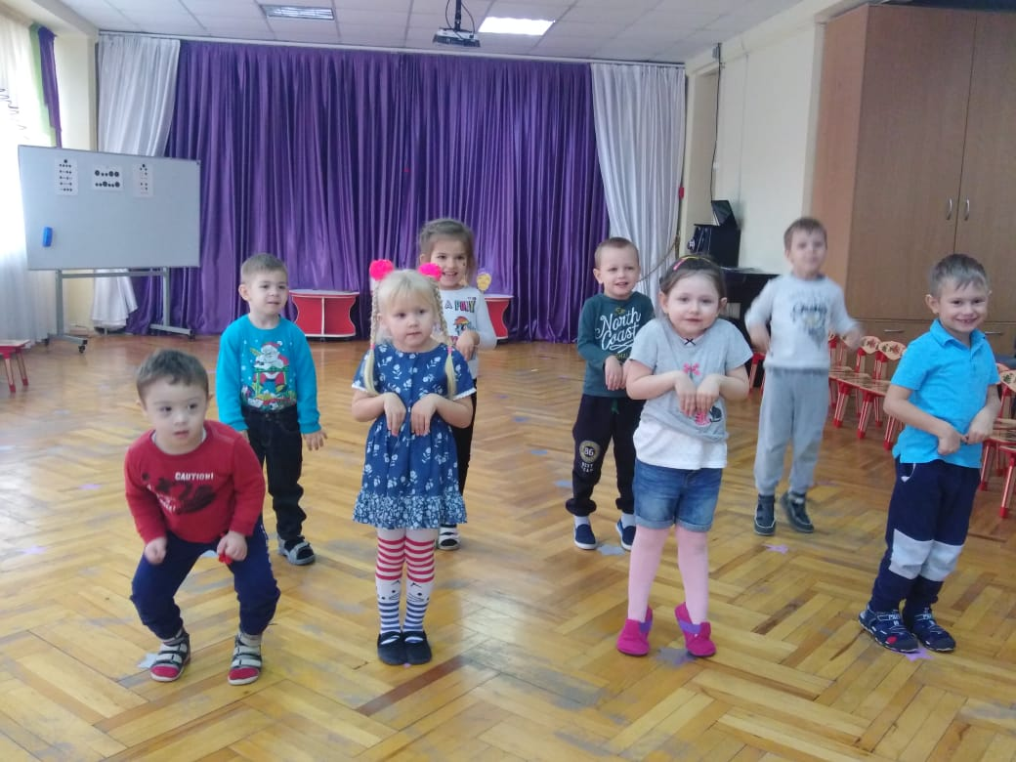
ЗАНЯТИЯ В ТЕАТРАЛЬНОЙ СТУДИИ
«СОЛНЫШКО В ЛАДОШКАХ»

Slide 13
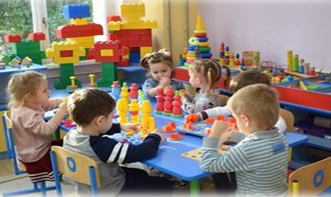
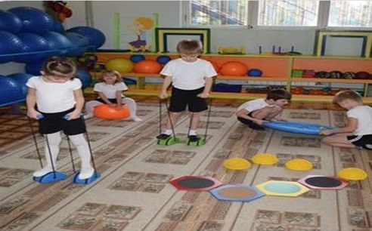
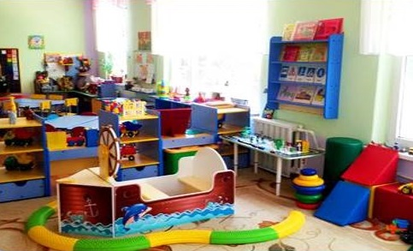
СПЕЦИАЛЬНЫЕ УСЛОВИЯ В МДОУ № 79
Программно-методическое обеспечение инклюзивного образования
ООП ДОО.
АОП ДОО по всем направлениям коррекции (ЗПР, ЗРР, ТНР, нарушение слуха, аутистический спектр).
Разработаны индивидуальные образовательные маршруты для детей ОВЗ и инвалидов.
Разрабатывается содержание культурных практик.
Адаптированы все программы дополнительного образования для работы с детьми ОВЗ, кроме ментальной арифметики.
Материально-техническое обеспечение ДОО
Обеспечение доступности среды с учетом людей с ограниченными возможностями здоровья .
Оборудование помещений, согласно СанПиНа, и ФГОС ДО для всех участников образовательного процесса.
Обеспечение мебелью, техническими средствами, дидактическим, игровым, материалом с учетом специфики коррекционного направления педагогической работы и сложностью дефектов у детей.
Создание предметно-пространственной среды с учетом всех направлений коррекции
Логопедический кабинет.
Кабинет дефектолога.
Два кабинете педагога-психолога.
Кабинет сурдопедагога.
Арт-студия, Лего-студия, Изо-студия.
Кабинет экологии.
Физкультурный зал с тренажёрами
Музыкальный зал.
Все кабинеты оборудованы с учетом индивидуализации образовательного процесса, особенностями коррекции и недостатков развития детей с ОВЗ и инвалидов.

Slide 14
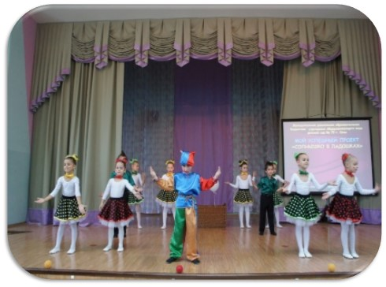
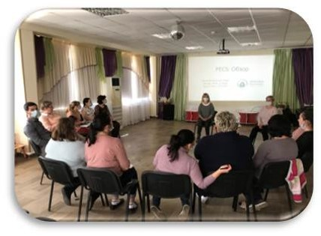
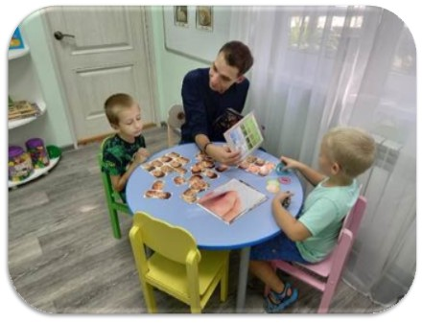
ПОПУЛЯРИЗАЦИЯ ОПЫТА РАБОТЫ МДОУ № 79
Трансляция и масштабирование опыта работы по инклюзивному образованию
Участие в краевых, городских конференциях, мастер-классах (выступили 18 педагогов).
Презентация проекта театральной студии «Солнышко в ладошках» в финале конкурса «Воспитатель города Сочи 2020».
28 воспитанников (дети ОВЗ) приняли участие в городских и региональных конкурсах и фестивалях – заняли призовые места (48% от числа детей ОВЗ).
Стали победителями краевого конкурса «Лучший инклюзивный детский сад», вошли в 10 лучших инклюзивных детских садов России
Организация сетевого взаимодействия
Заключены договора с 20 социальными партнерами:
с дошкольными учреждениями г. Сочи :
120, 125, 34, 45, 67;
с МОБУ СОШ № 13, МОБУ СОШ №14;
АНО «Центр инклюзивного развития «Включи»;
АНО инклюзивный центр «Моя Планета»;
«ККОО ПМЦ «Православная Кубань»;
Организация работы с родителями воспитанников
В рамках работы Консультативного центра:
Реализованы направления «Виртуальный детский сад», «Школа подготовки родителей».
Семьи воспитанников вовлечены в образовательную деятельность (совместные проекты, тренинги).
Проводятся совместные мероприятия с родителями: праздники, благотворительные акции, субботники, ремонтные работы, экскурсии, мастер-классы, конференции, групповые родительские собрания.

Slide 15
ИТОГИ ДЕЯТЕЛЬНОСТИ КРАЕВОЙ ИННОВАЦИОННОЙ
ПЛОЩАДКИ (КИП-2020) НА БАЗЕ МДОУ № 79
по реализации проекта«Интегративная модель организации культурных практик дошкольников
в условиях инклюзивного взаимодействия» за 2020-2023 г.г.
Создана, апробирована, внедрена в образовательно-воспитательный процесс и успешно реализуется интегративная модель организации культурных практик дошкольников
в условиях инклюзивного взаимодействия
Создана, апробирована, внедрена модель сетевого взаимодействия с инклюзивными центрами «Включи» и «Моя планета» по психолого-педагогическому сопровождению детей с РАС, с умственной отсталостью
Реализуется интеграция культурных практик в образовательно-воспитательный процесс
Продуктом и результатом работы педагогического коллектива в рамках деятельности краевой инновационной площадки, являются методические разработки по организации культурных практик
Созданы специальные условия образовательно-воспитательного процесса
Популяризация опыта работы педагогов и специалистов
Благодаря успешному выполнению поставленных целей и задач в рамках реализации инновационного проекта, все качественные и количественные показатели участников образовательно-воспитательного процесса являются высокими и выполняются на 100 %

Slide 16
Благодарим за внимание!

